Slide 1
Unity beat Saber
최준민, 백경민

Slide 2
게임의 선정 이유
비트 세이버란 게임은 기존에 다가오는 비트를 1인칭의 시점에서 베어내린다라는 새로운 매커니즘을 도입한 게임이기에, 3d환경의 게임을 구성하기 용이하다는 unity 프로그램의 장점을 통해 vr게임이 아닌 3d환경의 리듬게임을 만들기 위해 도전해보았습니다.
또한 bme파일은 웹 상에서 충분히 많은 자료를 가지고있는 자료의 형식이기에 이 형식을 이용하여 다양한 리듬 게임을 찾아서 즐길 수 있도록 만든 것이 이 게임의 선정 이유입니다.

Slide 3
언어 사용
Unity를 통한 c++ 언어를 사용합니다.

Slide 4
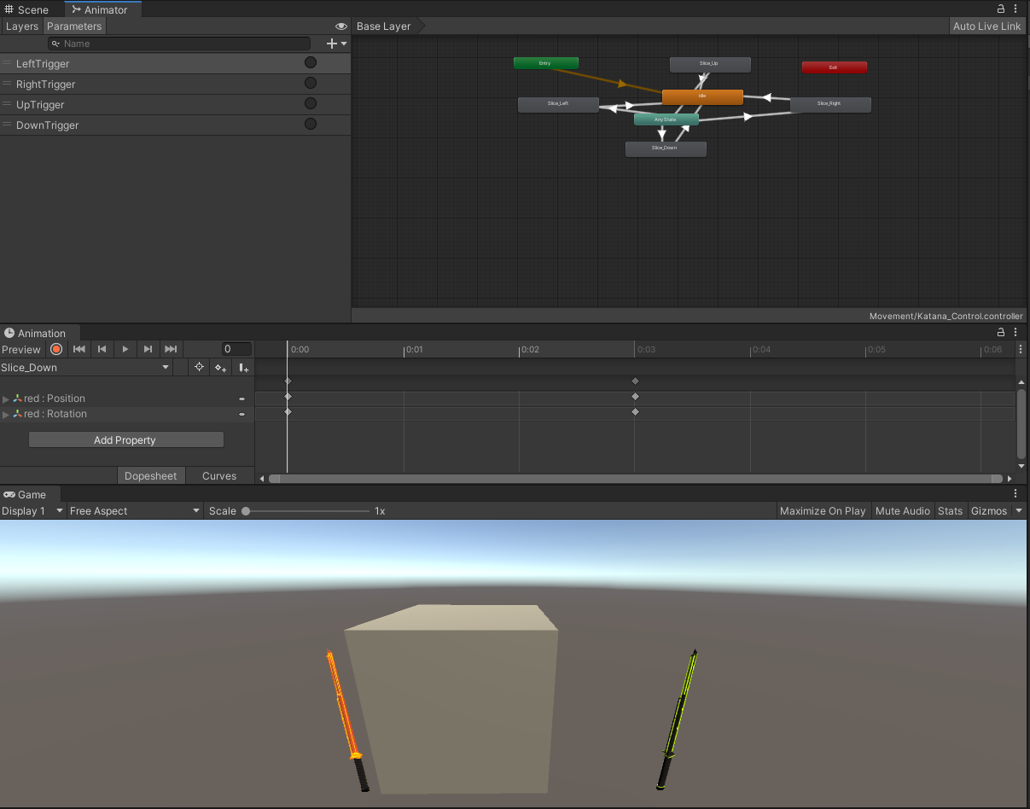
프로젝트 설명
먼저 unity내의 3d오브젝트들로 frefab을 만든 뒤
애니메이터를 사용하여 상,하,좌,우 키에 맞는 에니메이션 구현과 입력키반응을 완성하였습니다.

Slide 5
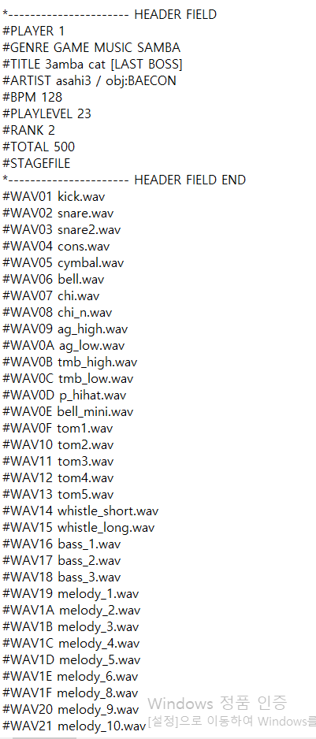
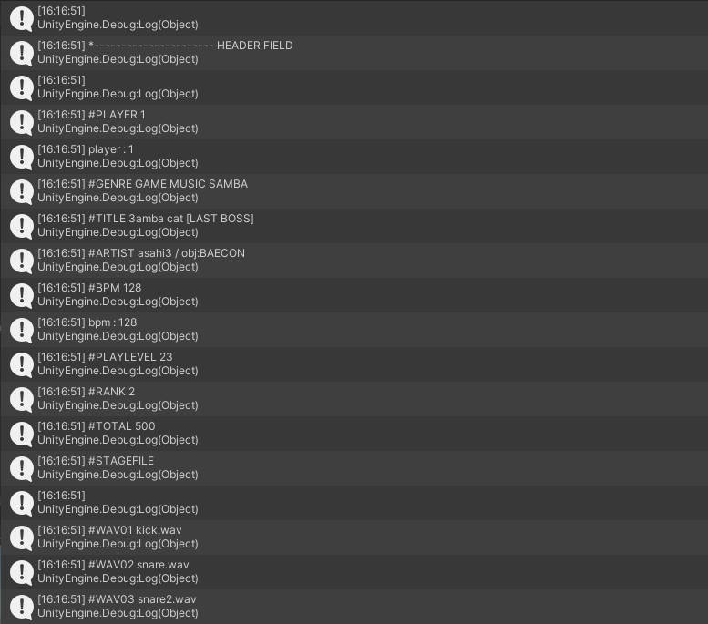
프로젝트 설명
Bme파일의 캡쳐본입니다. #으로 시작하는 본문들을 한 줄 씩 읽어와 bpm, 음원 파일의 소스명인 wav파일들을 하나씩 읽어와 unity에 출력합니다.

Slide 6
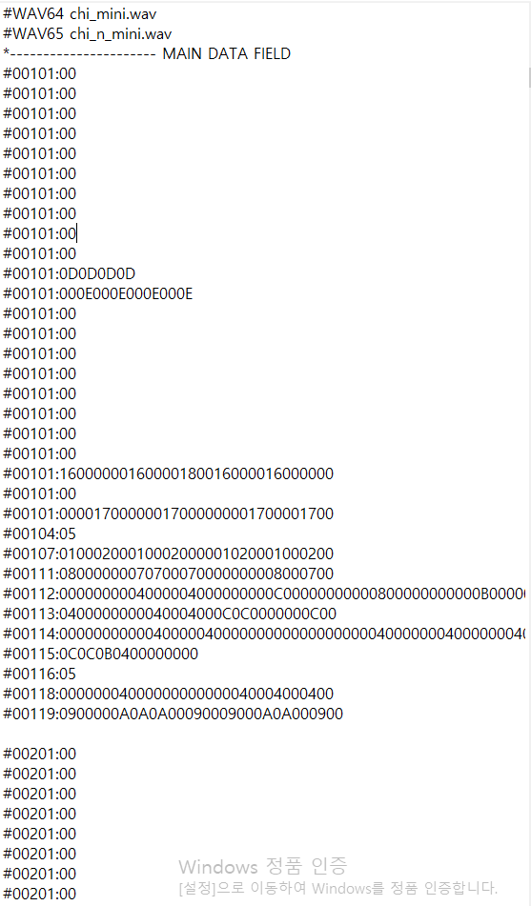
프로젝트 설명
메인 데이터 필드의 설명입니다
00111:0800000707
>>001번째 마디의 11번키(1번 키 )
:08…~
각 2글자로 쪼갠 뒤 번호에 맞는 wav파일(16진법변환)하여 각 파일을 출력합니다.
이 코드는 한 마디임으로, 0800000707을 2로나눈 개수 5개의 음표를 한 마디에 나누어 표현하게 되는 방식입니다.

Slide 7
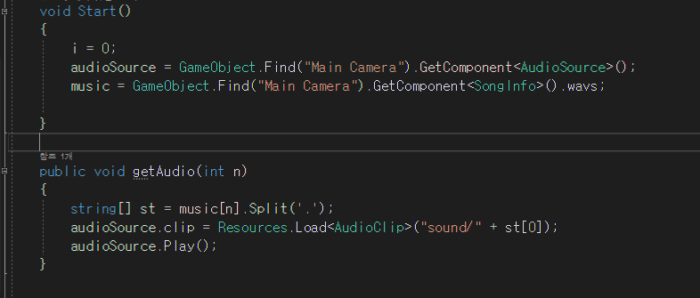
프로젝트 설명
음원 파일을 가져오게 되는 audioSerial파일의 start부분과 getAudio부분의 코드입니다. Resources.load를 통해 리소스 파일안에있는 음원들을 가져와 원하는 음원을 받아 출력해주는 getAudio를 구현합니다.

Slide 8
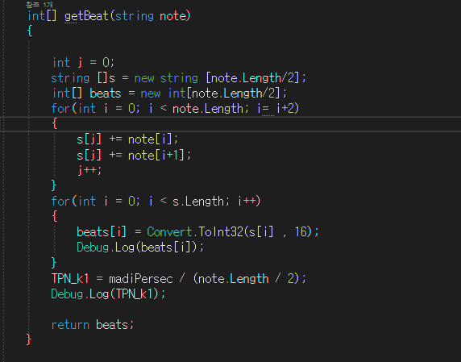
프로젝트 설명
beatCreator의 getBeat함수입니다. 각 비트들의 한 마디를 기준으로 가져와 한 줄의 코드를 2개씩 쪼갠 값에 16진법을 하여 wav파일을 불러오기 용이하게 가공하는 과정입니다.

Slide 9
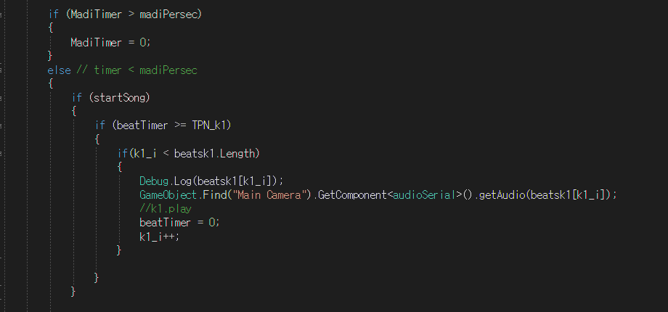
프로젝트 설명
각 비트에 대해 맞는 타이밍을 계산하려면 bpm이 필요합니다.
Bpm 60이라면 1분에 노트가 60개이며,
120이라면 노트가 120개, 노트 한 개당
¼박임으로…등의 공식을 통해
한 마디당 걸리는 시간 : 60/(bpm/4)
의 값을 가지며 이를 계산하기 위해 적용시켜, 노트를 던지는 것을 계산한 것입니다.

Slide 10
어려웠던 점
외부 파일 조작, unity, C++ 전부 처음 만지는 모듈과 툴이어서 하나씩 검색해가며 완성해갔던게 시간이 많이 걸렸던 것 같습니다.

Slide 11
소감
생각했던 것 이상으로 완성도가 낮습니다.
추후에 완벽히 완성시키면 개인적으로 깃에 올릴 예정입니다.

